Slide 1

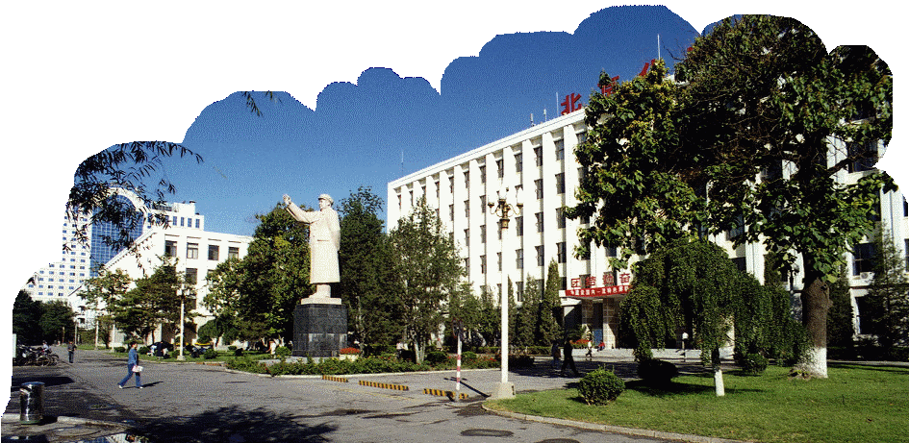

电路与电子技术
2012年秋

Slide 2
Who 谁来教？
张新莲(副教授) 信息学院
联系方式：
  18801105762(手机)
  个人信箱:zhangxl@mail.buct.edu.cn
  公共信箱:buctdldz2011@126.com
  密码:b2u0c1t1
Notes:
自我介绍

Slide 3
本门课程的主要目的:
本门课程包括电路理论基础和模拟电子技术基础两部分内容。
学习掌握电路和模拟电子技术方面的基础理论、基本电路和基本分析与设计方法;
为进一步学习“数字电子技术”、“微机原理”
等课程打下良好基础。

Slide 4
电 学 的 发 展 史
古籍中记载: “慈石召铁” “琥珀拾芥” 现象;
1785年---库仑定律(法国物理学家)
1826年---欧姆定律(德国物理学家)
1834年---第一台电动机(俄国 雅可比)
1844年---发明电报 (美国 莫尔斯)
1876年---发明电话 (美国 贝尔)
1895年---无线电通话 (意大利 俄国)
1904年---二极管 (美国 弗莱明)
1906年---三极管 (美国 德福雷斯)
.
.
.
1958年---在6mm²硅片上集成计算机（ＩＣ）
航空、航天、通信、机器人、生产自动化．．．

Slide 5
What 学什么？
第一章 电路的基本概念
第二章 电阻电路分析
第三章 动态电路分析
第四章 交流电路分析
第五章 半导体二极管及其应用电路
第六章 放大电路基础
第七章 负反馈放大电路
第八章 集成运放的应用
第九章 波形产生电路与直流稳压电源

Slide 6
How 如何学？
听课---动脑
作业---动笔
四个环节：
实验---动手
预习+复习

Slide 7
教 学 安 排：
共64学时（4学分)考试课 (2013年1月10日上午10：30）
----教学(48学时)
----实验(16学时)
教材及参考书：
1、电路与模拟电子学(第2版) 王成华 编 科学出版社
2、电工学 (上下册)(第6版) 秦曾煌 编 高教出版社

Slide 8
成 绩 评 定：
作业、考勤及平时 (10%)
实验成绩(20%)
期末考试(70%)

Slide 9
电工实验课程表106 房间（2012秋）
节 次 |  | 星期一 | 星期二 | 星期三 | 星期四 | 星期五
上 午 | 8:00 9:45 |  |  |  | 计科1103
 | 10:00 11:45
下 午 | 13:00 14:35 | 计科1101 |  | 计科1105 | 计科1104
 | 14:45 16:15 | 计科1102
实验内容及时间： 第5周做叠加原理，后三个电工实验另行通知。
实验指导书：到实验楼104室（钟老师）领教材。
实验地点： 实验楼106室 史老师电话：80104044

Slide 10

名 人 名 言
勤奋：
使身体健康，
使心情开朗，
使思想专注，
使经济充裕。

Slide 11
第一章 电路的基本概念
（ basic concepts of circuit )
✦ 重点：
1.电流和电压的参考方向
2. 电路元件特性
3. 基尔霍夫定律

Slide 12

第一章 电路的基本概念
1.1 电路和电路模型
1.2 电路的基本物理量
1.3 电功率和电能量
1.4 无源二端元件
1.5 有源二端元件
1.6 受控源
1.7 运算放大器
1.8 基尔霍夫定律

Slide 13
1.1 电路和电路模型（model)
一、电路的作用与组成
1、电路的作用：
电路是为了传输、转换电能或传递、处理信号，由一些
电气设备或元件按一定方式联结起来的电流通路。
1）.电能的传输与转换（电力系统）
升压
变压器
输电线
降压
变压器
电灯
电动机
…
发电机
1 电源
3 负载
2 中间环节

Slide 14
一、电路的作用与组成
1、电路的作用：
2）.信号的传递与处理
话筒
扬声器
放
大
器
信号源
负载
2、电路的组成：
1）电源(source) ：提供能量或信号（如：电池、发电机、信号源）；
2）连接导线(line) ：联通电路，输送电能；
3）负载(load)：将电量转换为非电量（如：电机、电灯、扬声器）。

Slide 15
二、电路的模型（ circuit model）
实际的电路元件或器件其电磁性质是很复杂的。
例如：白炽灯 ( lamp )
当有电流通过时：
i
电流→磁场→储存磁场能量→L
L
C
电压→电场→储存电场能量→ C

Slide 16
二、电路的模型
L
i
R
C
i
R
工程上，为了简化计算，常忽略实际部件的次要因素
而突出其主要电磁性质，而把它看成理想电路元件。

Slide 17
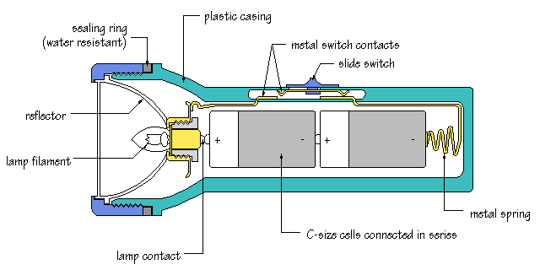
构造手电筒的电路模型

Slide 18

二、电路的模型
S
电源
U_{S}
R
负载
连接导线
电路实体
电路模型
用理想电路元件组成的电路，
称为实际电路的电路模型。

Slide 19
1.2 电路的基本物理量
一、电路分析的基本变量
voltage
current
电压 [u(t)]、 电流[i(t)] 、功率[p(t)] 等。
电路分析:
已知电路的结构和元件参数→
确定各部分电压和电流。
6Ω
+
+
10V
4Ω
u
4A
激励和响应的概念:
–
–
激励：电路中的电源。
响应：电源作用下，电路各部分电压电流。
Notes:
第二节 电压电流参考方向/电路的物理量

Slide 20
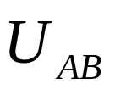
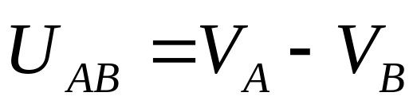


１、电流（安培Ａ）:
direct current
直流电流（恒定电流）（ＤＣ）→用Ｉ 表示。
交流电流（ＡＣ） → 用 i 表示
alternating current
2、电压与电位（伏特Ｖ） :
电压：是两点间的电位差．
Ａ
Ｂ
+
6Ω
电位：某点到参考点的电压。
10V
4Ω
4A
–

Slide 21
R₃
I_{S}
R₄
i
+
10V
120Ω
R₂
U_{S1}
_
_
R₅
R₁
U_{S2}
+

Slide 22
二、电流和电压的参考方向(reference direction)
１、电流的参考方向
元件(导线)中电流流动的实际方向有两种可能。
参考方向：任意假定一个方向即为电流的参考方向。
i 参考方向
A
元件
B
实际方向
实际方向
i > 0
i < 0
箭头：
双下标：
电流方向的表示方法： i
i_{AB} 或 i_{BA}

Slide 23
２. 电压的参考方向
参考方向
u
+
–
A
元件
B
−
+
+
实际方向
u
< 0
u
> 0
a
+
I
1. a、b哪点电位高？
6V
3kΩ
2. I=?
－
b

Slide 24
电压参考方向的三种表示方式：
u
(1) 用箭头表示：
+
u
(2) 用正负极性表示：
u_{AB}
A
B
(3) 用双下标表示：
电动势(E)和电压(U)的区别：
+
S
电动势(E)的实际方向是由负极指向正极，即电位升的方向；
E
U_{S}
R
电压(Ｕ)的实际方向是由高电位指向低电位，即电压降的方向．
－

Slide 25
3. 关联参考方向
元件的 u，i 通常采用相一致的参考方向，称之为关联参考方向。
i
i
+
+
元件
元件
u
u
看成负载
看成电源
–
–
非关联参考方向
关联参考方向

Slide 26


试判断下图中的三个元件,哪个是关联参考方向?
i
+
i₁
+
i₂
+
元件1
元件2
元件3
−
−
−

Slide 27
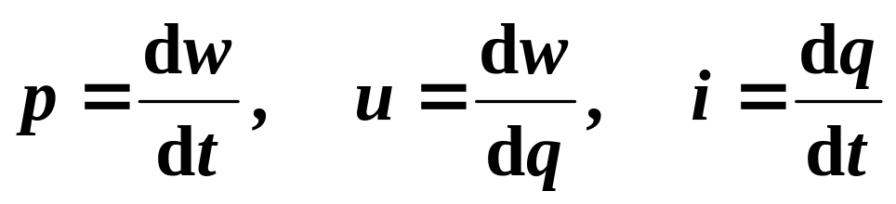
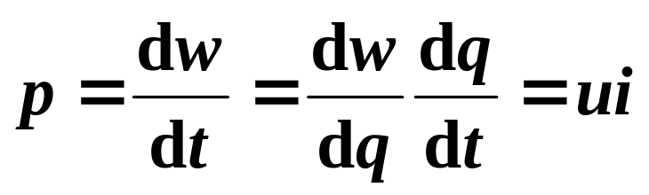
1.3 电功率和电能量 (power)
一、电功率：单位时间内电场力所做的功。
功率的单位：W (瓦) (Watt，瓦特)
能量的单位： J (焦) (Joule，焦耳)

Slide 28
二、功率的计算和判断
u、 i 关联参考方向
p = ui 表示元件吸收的功率
+
i
吸
u
元件
P>0 吸收正功率 (实际吸收)
P<0 吸收负功率 (实际发出)
–

Slide 29
功率计算实例
练习 P25 1.1
7A
P=8×7=56W
消耗功率的电路器件：
电阻（灯泡等）：电能→热能
电动机：电能→动能
元件
A
–
B
+
8V
7A
P= -8×7= -56W
释放功率的电路器件：
电 池：化学能→电能
发电机：机械能→电能
元件
A
–
B
8V
+
• 上述功率计算不仅适用于元件，也适用于任意二端网络。
• 电阻元件在电路中总是消耗(吸收)功率，而电源在电路中可能吸收，也可能发出功率。

Slide 30
理想电路元件( ideal circuit elements）
理想电路元件
理想电源元件
理想无源元件
理
想
电
压
源
理
想
电
流
源
电
阻
R
电
感
L
电
容
C

Slide 31
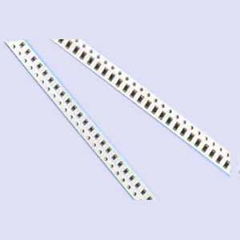
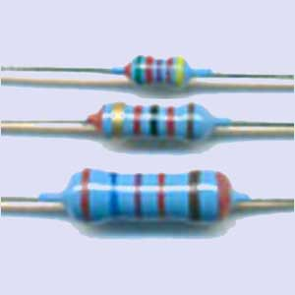
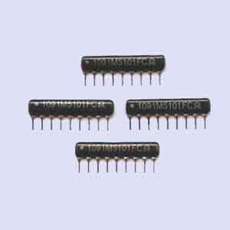
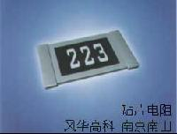
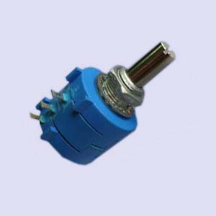
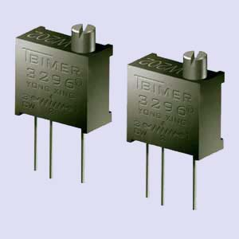
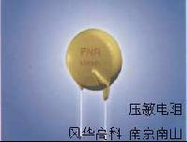
1.4 无源二端元件
一、电阻元件 ( resistor )
1) 电阻的外形图
Surface mounted
potentiometers

Slide 32
R
2). 符号
3). 欧姆定律 (Ohm’s Law)
电压与电流的参考方向设定为 关联参考方向时：
R
i
u = R i
+
u
若为非关联参考方向, 则
u = − R i
♦ 公式必须和参考方向配套使用！

Slide 33
令 G = 1/R
G 称为电导
电导的单位： S (西) (Siemens，西门子)
则 欧姆定律可表示为
i = G u .
u
线性电阻的伏安特性曲线:
线性电阻元件的伏安特性为
一条过原点的直线
α
0
i
R ∝ tg α
♦ 线性电阻R 是一个与电压和电流无关的常数。

Slide 34
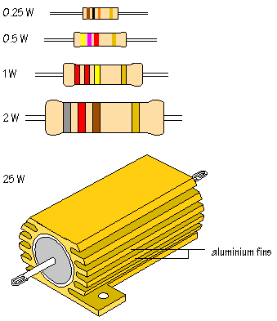
4). 电阻的功率
R
i
+
u
p_{吸} = ui= i²R =u² / R
电阻的额定功率与电阻值无关，主要取决于其组成材料、尺寸及形状。
电阻的用途 ?
1、限制电流；
2、分压；
3、电位器→收音机中调节音量；
4、与其它元件构成滤波电路、移相电路

Slide 35
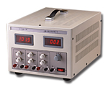
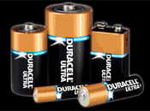
1.5 有源二端元件 ( source )
一、 理想电压源：
电源两端电压为u_{S}，其值与流过它的 电流 i 无关。
u_{S}
_
i
+
电路符号:
特点：
u
(a) 电源两端电压由电源本身决定,与外电路无关；
U_{S}
直流：U_{S}为常数
0
i
交流： u_{S}是确定的时间函数，如 u_{S}=U_{m}sinωt
u~i 关系
(b) 通过它的电流是任意的，由外电路决定。

Slide 36
(b) 通过它的电流是任意的，由外电路决定。
例：
若直流电源电压U_{S}=10V，
# 对于R=1Ω 的负载，则电流 I=U/R=10/1=10A;
# 对于R=10Ω 的负载，则电流 I=U/R=10/10=1A;
+
I
U_{S}
u
R
–
若交流电源电压为220V，
#对于25W的灯泡，则电流 I=P/U=25/220=0.114A;
#对于1000W的电炉子，则电流 I=P/U=1000/220=4.55A;
★ 电压源的两端开路时， I=0，是允许的；
但注意：电压源不许短路！

Slide 37
二、 理想电流源：
光电池、光电管
电源输出电流为i_{S}，其值与此电源的端电压u 无关。
i_{S}
电路符号:
_
+
u
u
I_{S}
特点：
(a) 电源电流由电源本身决定，与外电路无关；
直流：i_{S} 为常数
i
0
交流： i_{S} 是确定的时间函数，如 i_{S}=I_{m}sinωt
(b) 电源两端电压是任意的，由外电路决定。
V~i关系
★ 电流源的两端短路时，U=0，是允许的；
注意：电流源不许开路！
★★ 不要把电流源和电流表混淆。
*

Slide 38
三、 电压源与电流源的等效变换
目的是简化电路
1、等效电压源和等效电流源
♦ 电压源的串并联
串联:
n个电压源的串联，可以用一个电压源等效替代。
例：
+
º
º
12V
+
_
9V
_
_
3V
+
º
º

Slide 39
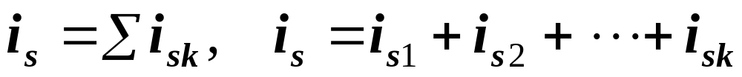
♦♦ 电流源的串并联
并联：
n个电流源的并联可以用一个电流源等效替代。
º
º
i_{S1}
i_{S2}
i_{Sk}
i_{S}
º
º

Slide 40
对外等效变换的例子：
练习 P26 1.7 1.9
º
º
+
+
元件
u_{s}
u_{s}
_
_
º
º
该元件只影响电压源中的电流大小，而不影响外部电路。
外部电路
º
外部
电路
º
i_{S}
i_{S}
元件
º
º
该元件只影响电流源的端电压大小，而不影响外部电路。

Slide 41
２、实际电源的电路模型及其等效变换
♦ 实际电压源模型
一个实际电压源，可用一个理想电压源u_{S}与一个电阻R_{s}串联的支路模型来表征其特性。
R_{s}: 电源内阻,一般很小。
i
I
u_{S}=U_{S}时，其外特性曲线如下：
+
u_{S}
+
u
_
RsI
u
U
R
U_{S}
工作点
R_{s}
_
U
u=u_{S} – R_{s} i
I
i
当它向外电路提供电流时，它的端电压U总是小于U_{S} ，电流越大端电压U 越小。

Slide 42
♦♦ 实际电流源模型
一个实际电流源，可用一个电流为 i_{S} 的理想电流源和一个内电导 G_{s} 并联的模型来表征其特性。
G_{s}: 电源内电导,一般很小。
i
I
i_{S}=I_{S}时，其外特性曲线如下：
i_{S}
+
G_{s}
GsU
u
U
u
_
U
i=i_{S} – G_{s} u
工作点
0
I
I_{S}
i
当它向外电路供给电流时，并不是全部流出，其中一部分将在内部流动，随着端电压的增加，输出电流减小。

Slide 43
♦♦♦电源的等效变换
所谓的等效是指两种电源模型端口的电压、电流在转换过程中保持不变。
i
+
i
u_{S}
+
i_{S}
+
_
u
G_{s}
u
R_{s}
_
_
u = u_{S} – R_{s} i
i = u_{S}/R_{s} – u/R_{s}
i = i_{S} – G_{s} u
比较，得等效的条件：
i_{S}=u_{S}/R_{s} , G_{i}=1/R_{s}

Slide 44
i
+
i
u_{S}
+
i_{S}
+
_
u
G_{s}
u
R_{s}
_
_
注意：
数值关系:
(1) 变换关系
方向。
(2) 所谓的等效是对外部电路等效，对内部电路是不等效的。
(3) 理想电压源与理想电流源不能相互转换。

Slide 45
对于串联支路，将电流源变换为电压源后，合并化简；
7Ω
I
+
5A
3Ω
I
15Ｖ
7Ω
_
2A
_
7Ω
I=0.5A
4Ω
8Ｖ
+
对于并联支路，将电压源变换为电流源后，合并化简；
U=20V
5Ω
+
+
6A
5Ω
U
2A
U
+
_
6A
_
5∥5Ω
10V
_

Slide 46
2A
i
2Ω
6A
2Ω
2Ω
7Ω
对于串联支路，将电流源变换为电压源后，合并化简；
+
6V
_
2A
对于并联支路，将电压源变换为电流源后，合并化简。
i
9A
2Ω
1Ω
7Ω

Slide 47

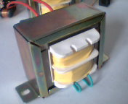
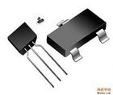
1.6 受控源 (非独立源)
(controlled source or dependent source)
1. 定义：电压源电压或电流源电流不是给定的时间函数，而是受电路中某个支路的电压(或电流)的控制。
电路符号
+
–
受控电压源
受控电流源
运算放大器
变压器
三极管

Slide 48
例:
R_{c}
R_{b}
i_{c}= β i_{b}
i_{b}
i_{c}
β i_{b}
i_{b}
控制部分
受控部分
一个三极管可以用CCCS模型来表示

Slide 49
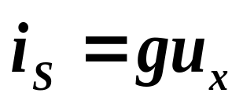
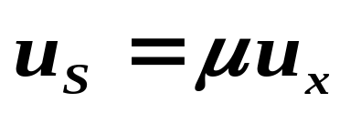
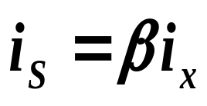
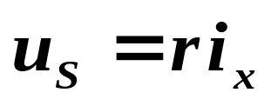
2. 分类：根据控制量和被控制量是电压u或电流i ，受控源可分为四种类型：
+
–
电压控制电压源
电压控制电流源
+
–
电流控制电压源
电流控制电流源

Slide 50
3. 受控源与独立源的比较
(1) 独立源电压(或电流)由电源本身决定，与电路中其它电压、电流无关，而受控源电压(或电流)直接由控制量决定。
(2) 独立源作为电路中“激励”，在电路中产生电压、电流，而受控源只是反映输出端与输入端的关系，在电路中不能作为“激励”。

Slide 51


作
业
P27 1.10
P29 1.19
预习：第1.7 1.8

